Slide 1
تقرير مادة الرياضيات
اسم الطالب :...........................
الصف:
عاشر /.......................

Slide 2
الوسيط
الوسيط لعدد من القيم المرتبة تصاعدياً أو تنازلياً هو :
أ). العدد الذي يتوسط القيم إذا كان عدد القيم فردياً
ب). المتوسط الحسابي للعددين في منتصف القيم إذا كان عدد القيم زوجياً
أي أن الوسيط هو القيمة التي ترتيبها $\frac{1+ن}{2}$ من الأعداد إذا كان العدد فردياً ومتوسط القيمتين اللتين ترتيبهما $\frac{1+ن}{2}$ , $\frac{ن}{2}$ من الأعداد إذا كان عدد القيم زوجياَ

Slide 3
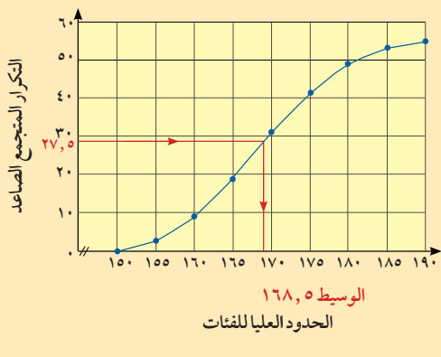
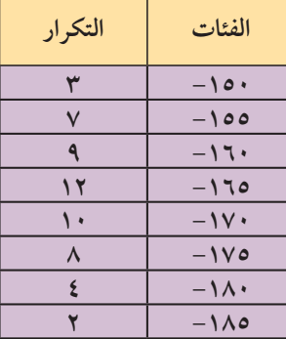
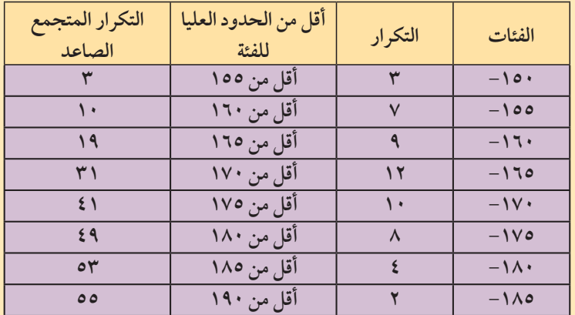
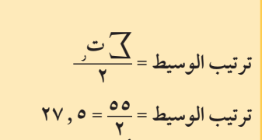
يوضح الشكل التالي التوزيع التكراري لأطوال قامات 55 طالباً في المرحلة الثانوية . المطلوب إيجاد الوسيط باستخدام التمثيل البياني لمنحنى التكرار المجتمع الصاعد
مثال 1
الحل :
من الشكل يتضح أن الوسيط يساوي تقريباً168.5

Slide 4
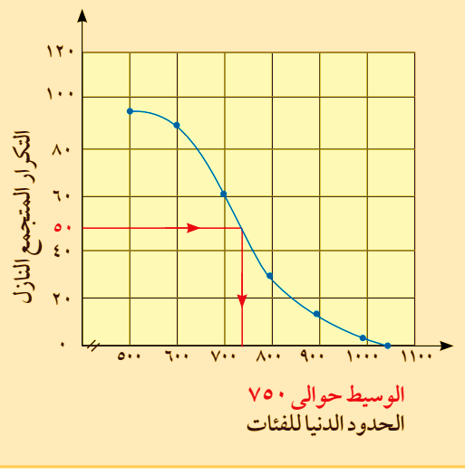
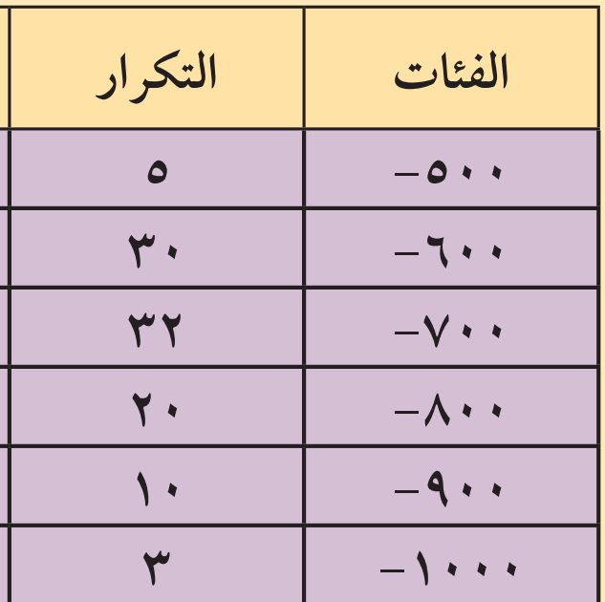
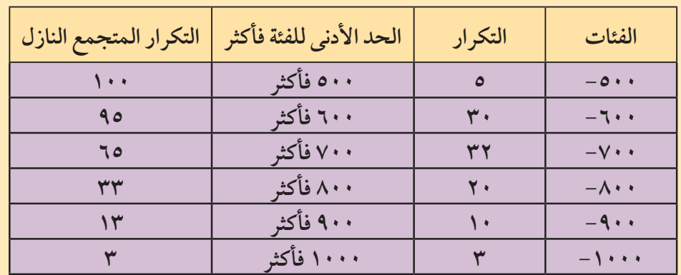
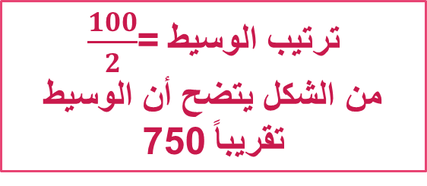
مثال 2
يوضح الجدول التالي توزيع الرواتب الشهرية لمئة موظف في إحدى الشركات بالدينار . المطلوب إيجاد الوسيط باستخدام التمثيل البياني لمنحني التكرار النازل
الحل
ترتيب الوسيط =$\frac{100}{2}$
من الشكل يتضح أن الوسيط تقريباً 750

